Slide 1
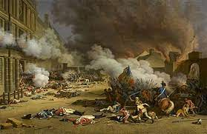
HISTOIRE GÉOGRAPHIE EMC
1 B ,C,D
Rentrée 2025-2026

Slide 2
Se connaître
Nom et prénom
Date de naissance
Profession des parents
Place dans la fratrie
Lycée d’origine
Spécialités
Quel est mon projet pour l’année de première ?

Slide 3
CONTRAT DE TRAVAIL entre professeur et élèves
Un contrat bilatéral
Points non négociables
Respect mutuel
Ponctualité
Ecoute et dialogue (prendre la parole quand on y est autorisé)
Apporter son matériel
Donner le travail une semaine à l’avance
Corriger en une semaine maximum
Remplir le cahier de texte en ligne
Rentrer les notes dès la fin de la correction du devoir
Bavardages
Insolence
Travail non fait

Slide 4
Matériel requis
Classeur avec deux intercalaires
Histoire, géographie
Le livre : un par binôme
Feutres, crayons de couleur pour les cartes de géographie
Un normographe à commander en papeterie ou par internet et à conserver pendant ses études au lycée

Slide 5
EMPLOI DU TEMPS Première B
LUNDI | JEUDI
8h-9h HG salle 81
 | SI 9h-11h HG salle 81 | SP 9h-10h HG salle 81
 |  | 10h-11h EMC
 |  | 12h50-13h45 HG Salle 81

Slide 6
EMPLOI DU TEMPS PREMIÈRE C
LUNDI
10h10-11h SI EMC salle 306

Slide 7
EMPLOI DU TEMPS Première D
LUNDI | MERCREDI |  | JEUDI
 |  |  | 8h-9h HG Salle 191
 | SP 11h-11h55 HG salle 180 | SI EMC salle 180
 |  |  | 12h50-13h45 SI HG Salle 86
13h50-14h40 HG Salle 191

Slide 8

Le bon normographe

Slide 9
Programme d’histoire
T1
L'Europe face aux révolutions (1789-1848)
T2
La France dans l'Europe des nationalités (1848-1870) : politique et société
T3
La 3ème République (1870-1914), un régime, un Empire colonial
T4
La 1ère Guerre mondiale (1914-1923) : le suicide de l’Europe et la fin des Empires européens

Slide 10
Programme de Géographie
T1
La métropolisation : un processus mondial différencié
T2
Une diversification des espaces productifs et des acteurs de la production
T3
Les espaces ruraux, multifonctionnalité ou fragmentation ?
T4
La Chine, des recompositions spatiales multiples

Slide 11
L’ÉVALUATION DES ÉLÈVES
QCM réguliers (coefficient 0,5)
Devoir de fin de chapitre : étude de document et questions de cours (coefficient 1)
Ateliers d’écriture (coefficient 2)

Slide 12
ATELIER D’ÉCRITURE EN DEUX TEMPS
(coefficient 2)
1. Analyse de document avec questionnaire – préparation en groupe
2. Réponse argumentée à une problématique qui correspond à l’analyse de document dans le contexte du chapitre étudié

Slide 13
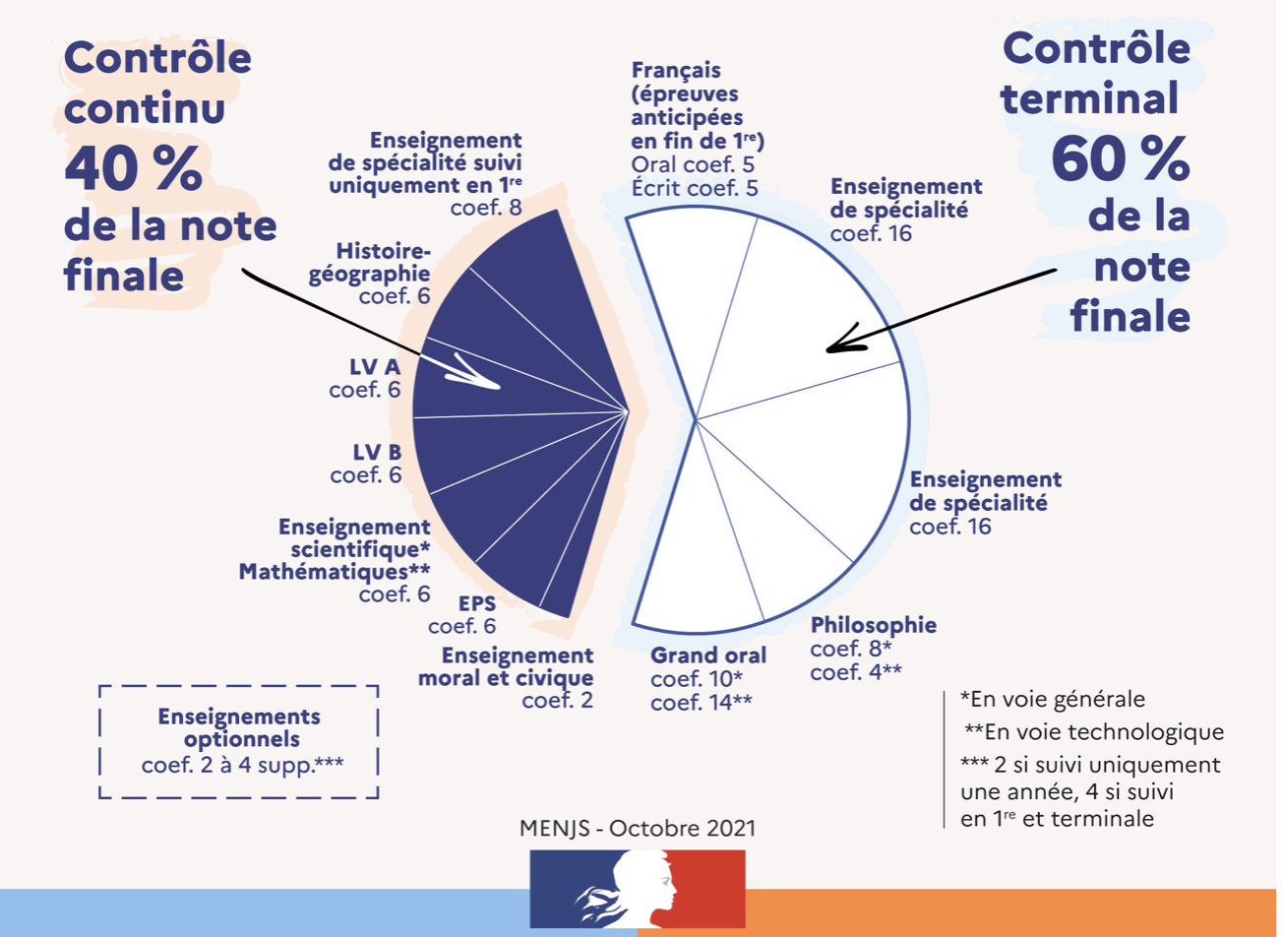

Slide 14
Education morale et civique
Programme : la société : entre défiance/nouveaux liens sociaux
la recherche de nouveaux liens sociaux dans le sport
Les transformations du monde du travail
Isolement, image de soi et mondes virtuels
La défiance vis-à-vis de la représentation politique ou sociale
La défiance vis-à-vis de l'information
L'égalité entre les femmes et les hommes
l'économie participative et collaborative

Slide 15

Evaluation orale
Chaque élève à son tour choisit un article de journal et le présente à ses camarades
L’article doit traiter un des thèmes possible de l’année
La méthode sera découverte à partir de deux séances au CDI
La note est annuelle

Slide 16
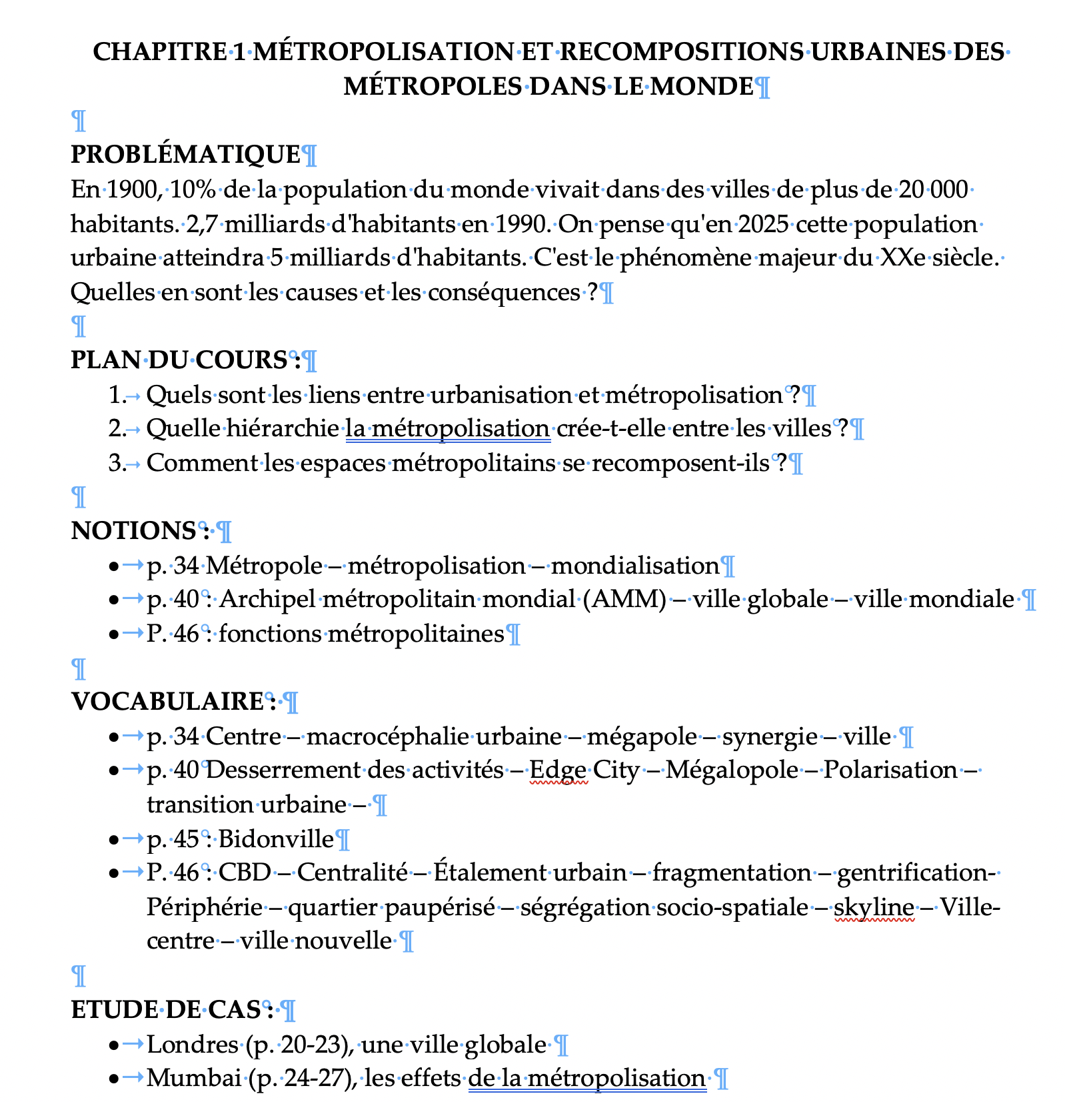
Un outil : la fiche d’objectifs

Slide 17

Un outil : le blog
https://courrierduprofdhistoiregeo.eu

Slide 18


